Slide 1

SM C&C 사이트
기획 / IT개발운영팀
SM C&C
2026.01.09

Slide 2
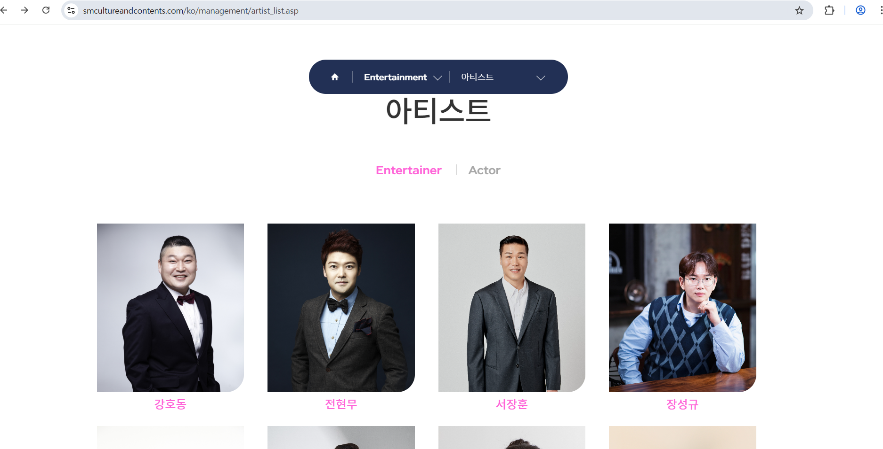
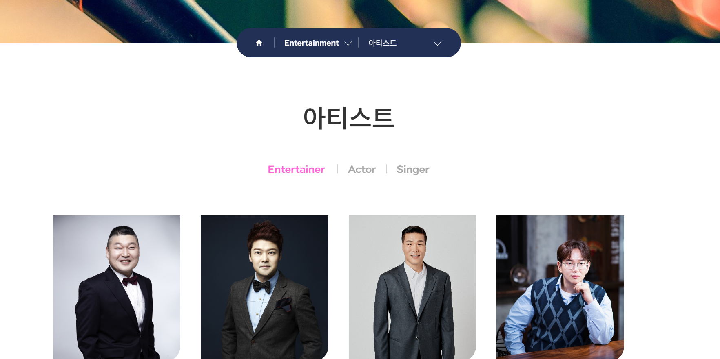
브랜드 사이트 아티스트 페이지
1
Main > Entertainment > 아티스트 (https://www.smcultureandcontents.com/ko/management/artist_list.asp)
1. 아티스트 카테고리에 Singer 추가 요청

Slide 3
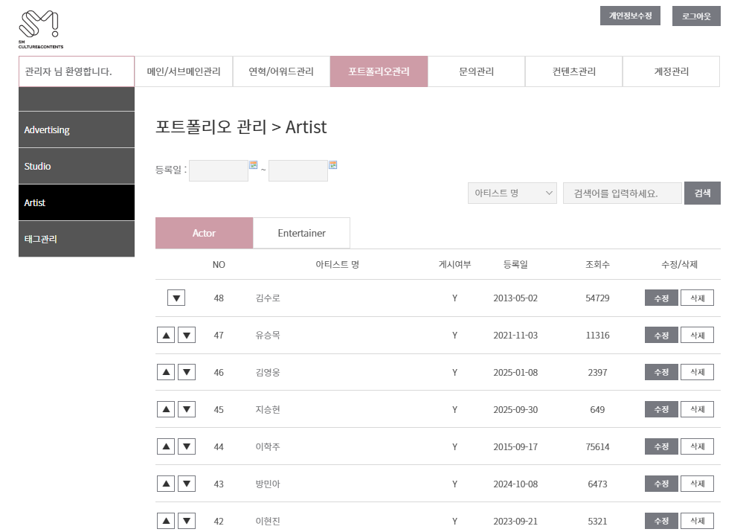
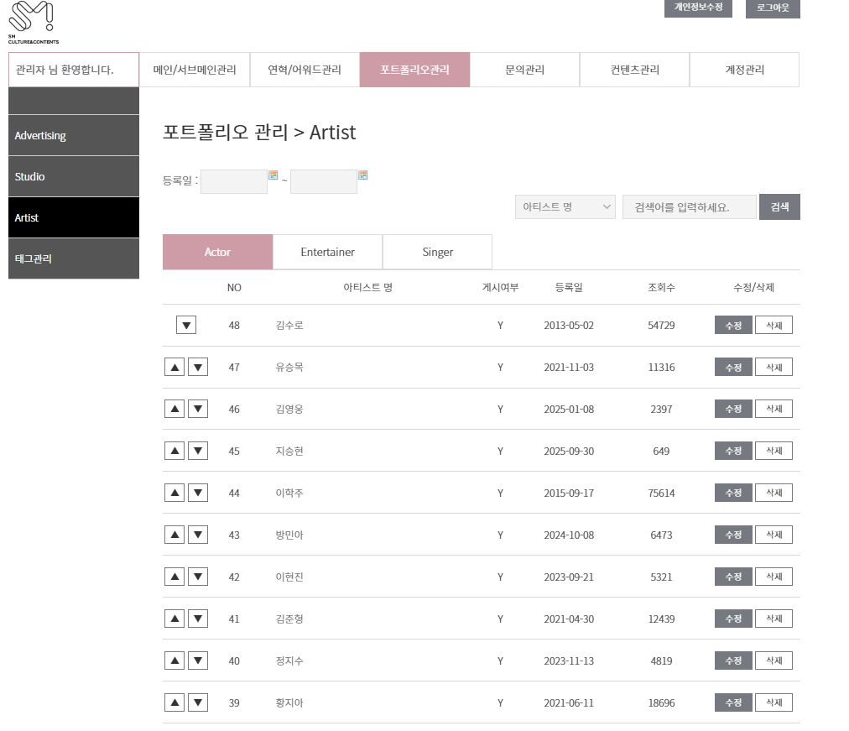
어드민_ 포트폴리오 관리_Artist 페이지
2
어드민 > 포트폴리오 관리 > Artist (https://admin.smcultureandcontents.com:7078/siteSmAdmin/portfolio/Artist.asp )
2. Singer Tab 추가

Slide 4
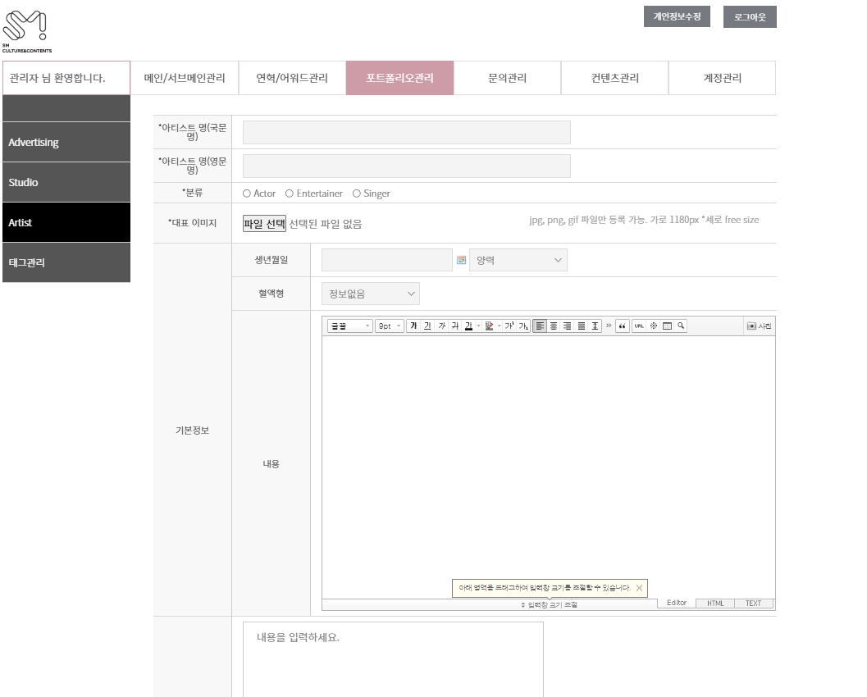
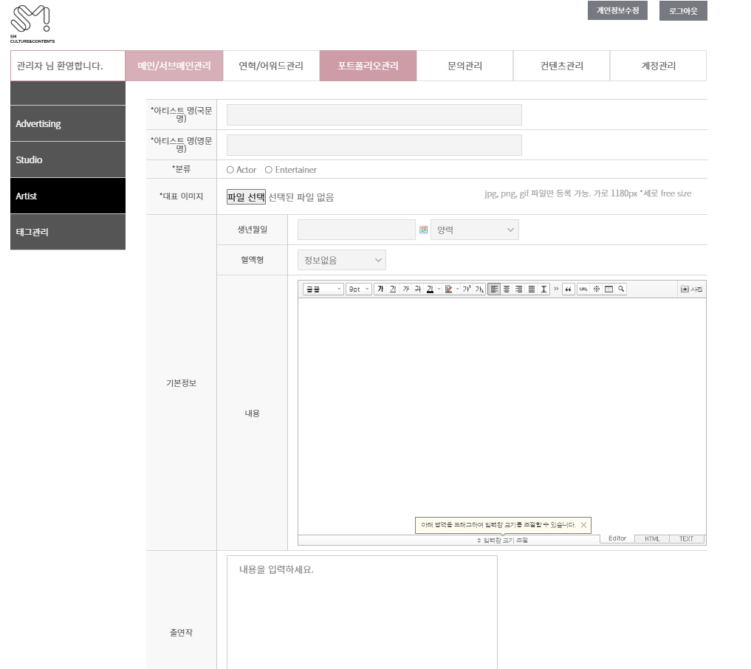
어드민 포트폴리오관리_Artist_등록페이지
3
메인 > 포트폴리오관리 > Artist > 등록 버튼 (https://admin.smcultureandcontents.com:7078/siteSmAdmin/portfolio/Artist_view.asp )
3. 등록 페이지에서 분류 항목에 Singer 추가

Slide 5
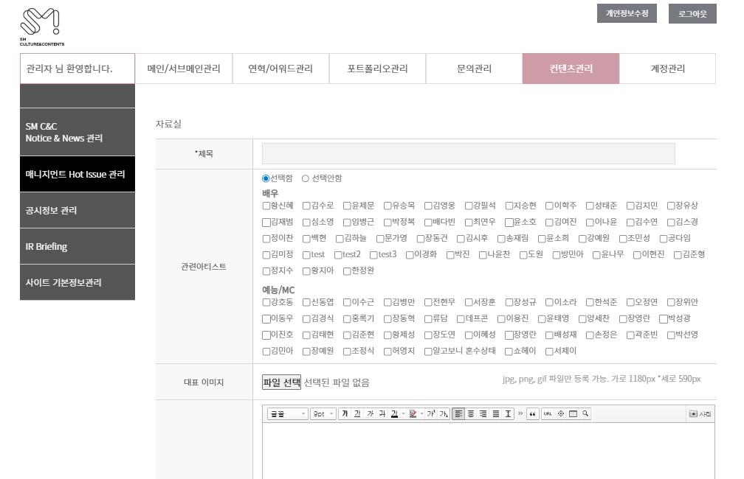
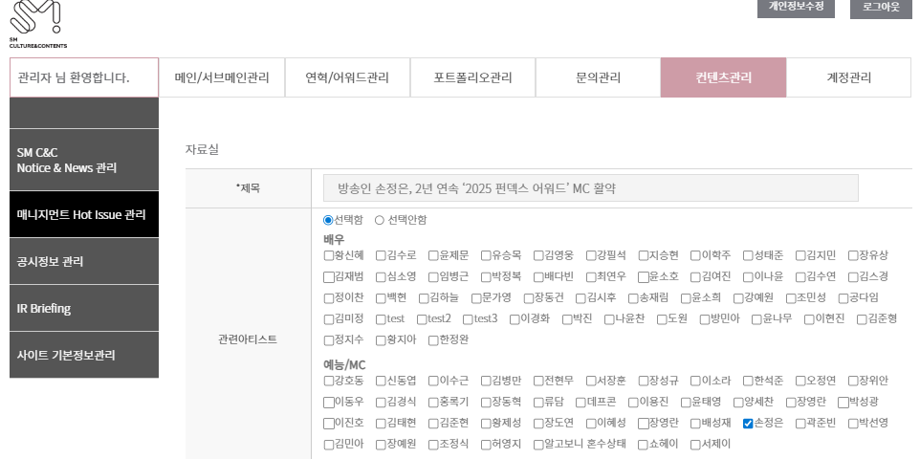
어드민 컨텐츠 관리_ 매니지먼트 Hot issue 관리 등록하기 페이지
4
가수
메인 > 컨텐츠 관리 > 매니지먼트 Hot issue 관리 > 등록 (https://admin.smcultureandcontents.com:7078/siteSmAdmin/contents/Hot_View.asp )
4. 기존에는 배우, 예능/MC 분류만 있었지만 가수 분류 항목 추가 될 수 있도록 수정, 가수로 등록된 아티스트가 아래 선택 값으로 노출
ㄴ 기존 로직을 정확히 모르지만 3PAGE, 4PAGE에서 아티스트 등록 시 핫이슈 뉴스 게시글에 선택 값으로 노출되며
해당 게시글 아티스트 선택 후 저장 시 https://www.smcultureandcontents.com/ko/management/artist_view.asp?artist_srl=1136 페이지와 같이 아티스트와 관련된 뉴스가 밑에 목록으로 뜨는 것으로 보임.

